Slide 1
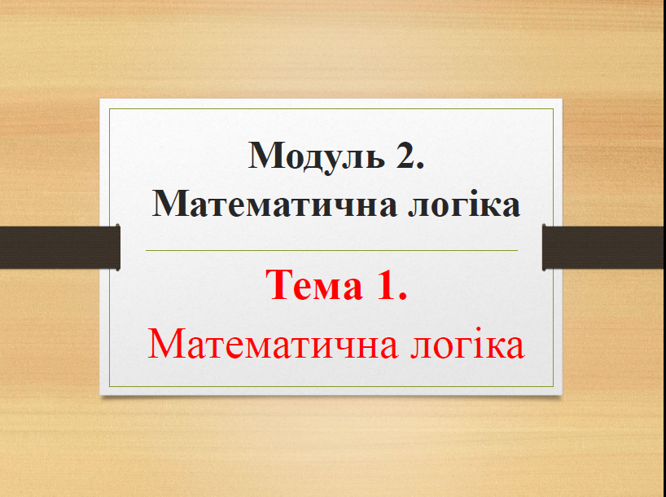

Slide 2
У найрізноманітніших галузях людської діяльності досить часто виникають об’єкти, явища, процеси чи ситуації, які характеризуються двома якісно різними станами або значеннями. Приклади таких альтернативних станів в техніці: «замкнено – розімкнено», «заряджено – незаряджено», «збуджено – спокійно», «працює – не працює», « є сигнал – немає сигналу» тощо. Аналогічні пари в логіці: «істинно – хибно», «так – ні», в алгебрі: «екввівалентно – нееквівалентьно», «рівносильно – нерівносильно», тощо. При моделюванні таких об’єктів в математиці один з альтернативних станів (значень) позначають 1, а другий – 0. Зрозуміло, що в цьому випадку символи 0 і 1 не є числами в звичайному розумінні.

Slide 3
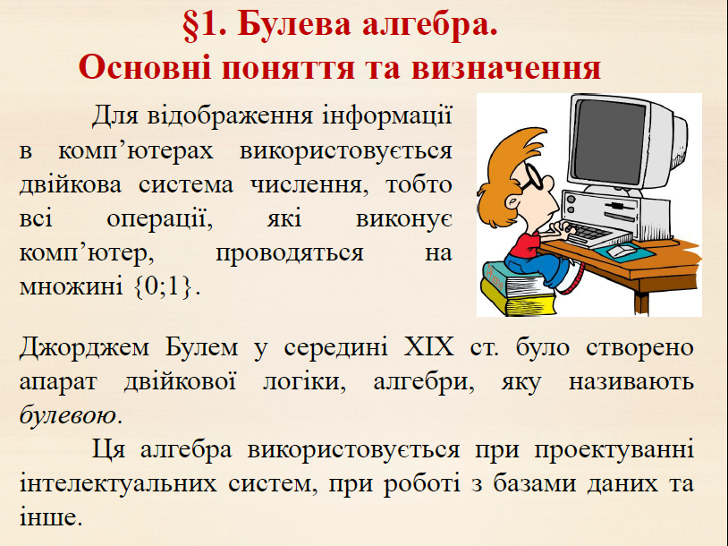

Slide 4
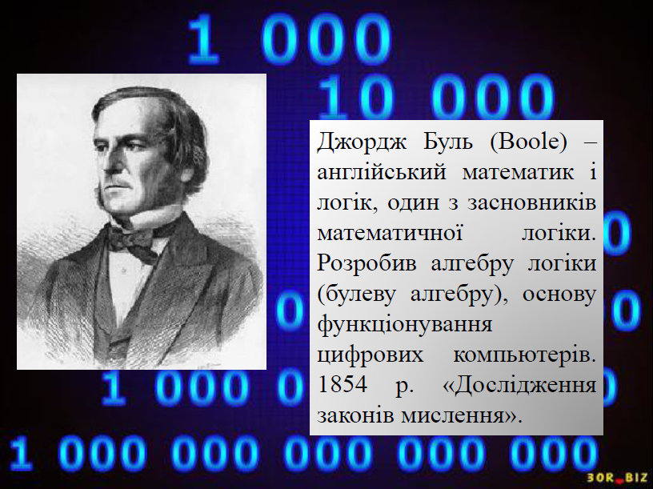

Slide 5
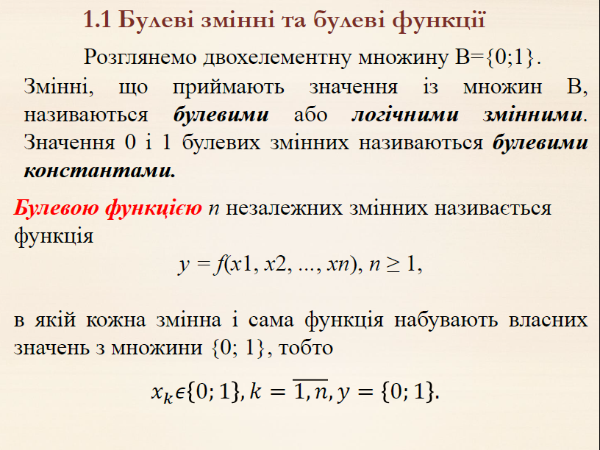

Slide 6
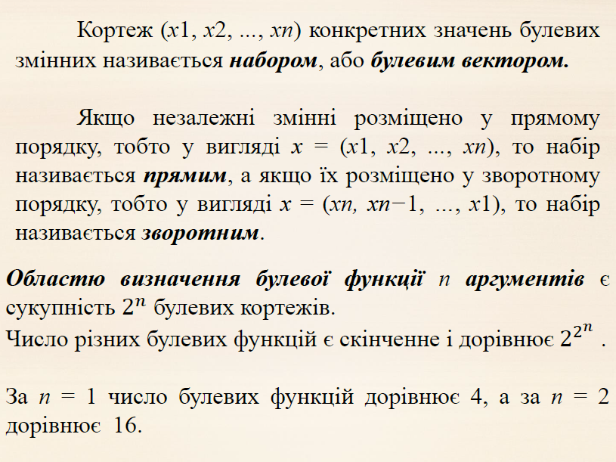

Slide 7
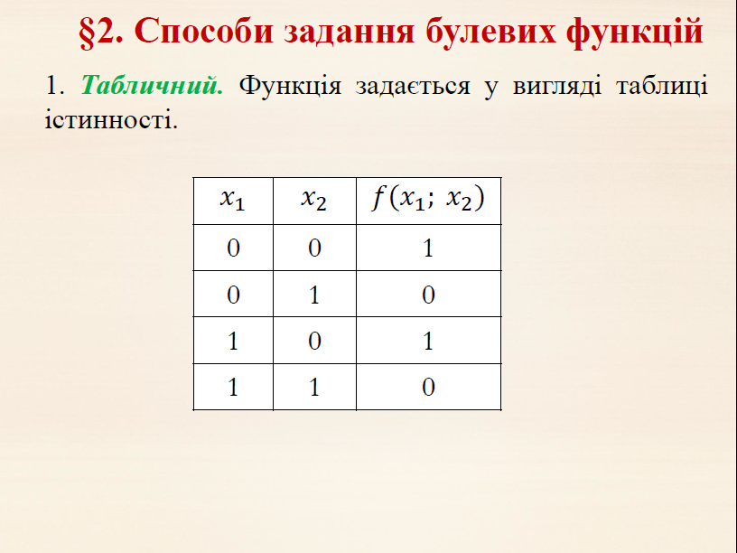

Slide 8
Таблиця істинності — це прямокутна таблиця, що виражає відповідність між усіма наборами величин змінних і величин функції. У такій таблиці, як усталено для двозначної логіки, 1 позначає істинність, 0 позначає хибність. У поданій далі таблиці істинності основних булевих функцій перші два стовпчики відведено аргументам x1,x2, наступний стовпчик або стовпчики — значення булевої функції.

Slide 9
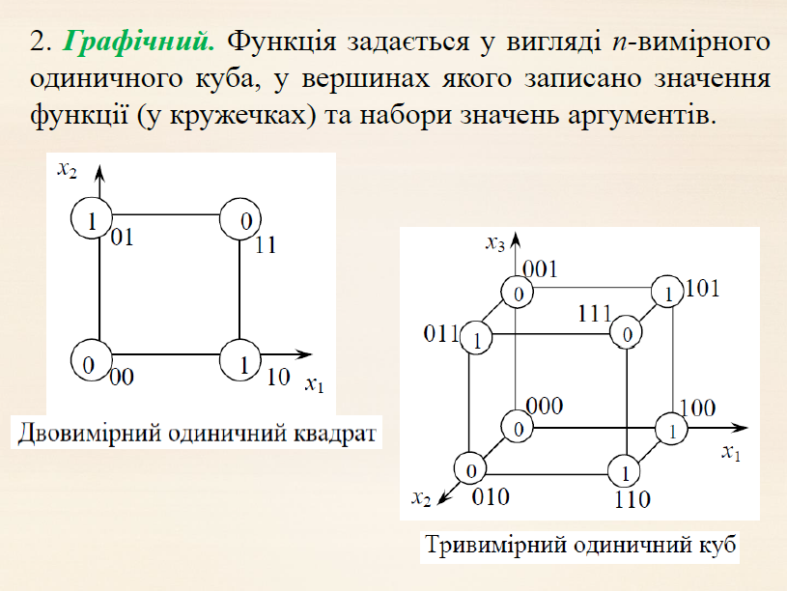

Slide 10
При геометричному способі булева функція f (х1, ..., xn) задається за допомогою n-мірного куба. У геометричному сенсі кожен двійковий набір є n-мірний вектор, який визначає точку n-мірного простору. Виходячи з цього, всі безліч наборів, на яких визначена функція n змінних, представляється вершинами n-мірного куба. Відзначаючи точками вершини куба, в яких функція приймає одиничні (або нульові) значення, отримаємо геометричне представлення функції.
Легко бачити, що булева функція від n змінних визначена на множині, яка складається з двійкових наборів значень цих змінних. Зокрема, при n=1 таких наборів 2¹=2: – 0 і 1; при n=2 таких наборів вже 2²=4: – 00, 01, 10 і 11; при n=3 таких наборів 2³=8: 000, 001, 010, 011, 100, 101, 110 і 111 і т.д.

Slide 11
3. Координатний. Метод карт Карно
Карта Карно (K-карта скорочено) - метод спрощення виразів булевої алгебри, зроблене Морісом Карно в 1953 поліпшення Діаграм Вейча, винайдених Едвардом Вейчем в 1952. Карта Карно зменшує потребу в обширних обчисленнях, використовуючи перевагу людської можливості розпізнання шаблонів, дозволяє швидке розпізнавання і виключення потенційних станів гонитви.
В карті Карно булеві змінні переносяться (зазвичай з таблиці істинності) і впорядковуються згідно з принципами кода Грея, в якому тільки одна змінна змінюється при переході між сусідніми квадратами. Коли таблиця згенерована, і у відповідні комірки записані вихідні значення, дані організовуються в найбільші можливі групи, що містять 2^{n} комірок (n=0,1,2,3...)[

Slide 12
Призначення
Зазвичай, значні обчислення потрібні для отримання мінімального виду булевої функції, однак карта Карно зменшує потребу таких обчислень завдяки:
Використанню можливості людського розуму по розпізнаванню шаблонів для визначення які терми мають бути поєднані для отримання найпростішого виразу.
Дозволяє швидко визначити та видалити потенційні стани гонитв, які неминучі в булевих рівняннях.
Забезпечує найкращу допомогу в спрощенні до шістьох змінних, однак з більшою кількістю змінних стає складно розрізнити оптимальні шаблони.
Допомагає в навчанні про булеві функції та їх мінімізацію.

Slide 13
Проблеми
Карта Карно зазвичай становиться важкою для розпізнання при збільшені кількості змінних. Загальне правило таке, карта Карно добре працює до чотирьох-п'яти змінних, і не має використовуватись з більше ніж шістьома змінними. Для виразів з більшою кількістю змінних може бути використаний Метод Куайна — Мак-Класкі. Сьогодні здебільшого для процесу мінімізації використовуються комп'ютери, для яких евристичний алгоритм еспресо став стандартною програмою мінімізації.

Slide 14
Спосіб дії
Кожна змінна має два значення: початкове та обернене. Змінні впорядковуються згідно з кодом Грея, тобто тільки одна змінна змінюється між двома суміжними комірками. У відповідні комірки записуємо вихідні значення функції.
Коли карта Карно заповнена, для отримання мінімізованої функції "1"-ці або "0"-лі групуються в найбільші можливі прямокутні групи, в яких кількість комірок в групі має дорівнювати степеню 2.^{[1]} Наприклад, група може складатися з 4 комірок в лінію, 2 в висоту і 4 в ширину, 2 на 2 і так далі. Байдужий стан (зазвичай позначений Х) групується тільки тоді, коли група отримана з його використанням більша ніж без нього. Комірки можуть бути використані більше ніж один раз тільки якщо завдяки цьому утворюється менша кількість груп. Кожна "1" або "0" має бути задіяна як мінімум в одній групі.

Slide 15
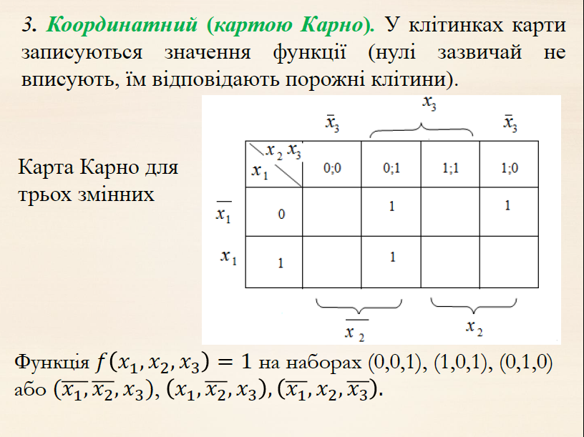

Slide 16
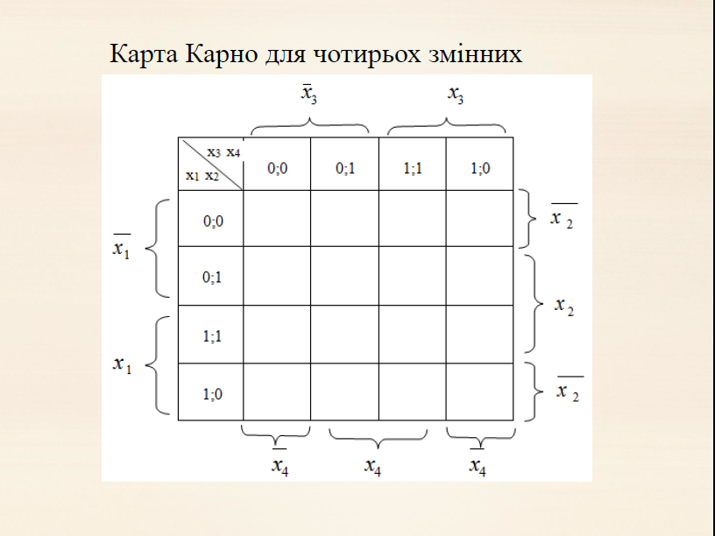

Slide 17
4. Числовий спосіб зображення булевих функцій
Числовий спосіб використовується для спрощення зображення функцій алгебри логіки. Він ґрунтується на зв’язку двійкової й десяткової систем числення. Оскільки номерами двійкових наборів є їхні десяткові еквіваленти, у числовому способі можна перераховувати тільки ті набори, де функція приймає одиничні значення, тобто замість повного перерахування термів вказуються десяткові еквіваленти (порядкові номери) двійкових наборів, на яких функція приймає значення 1, що дійсно спрощує форму запису.

Slide 18
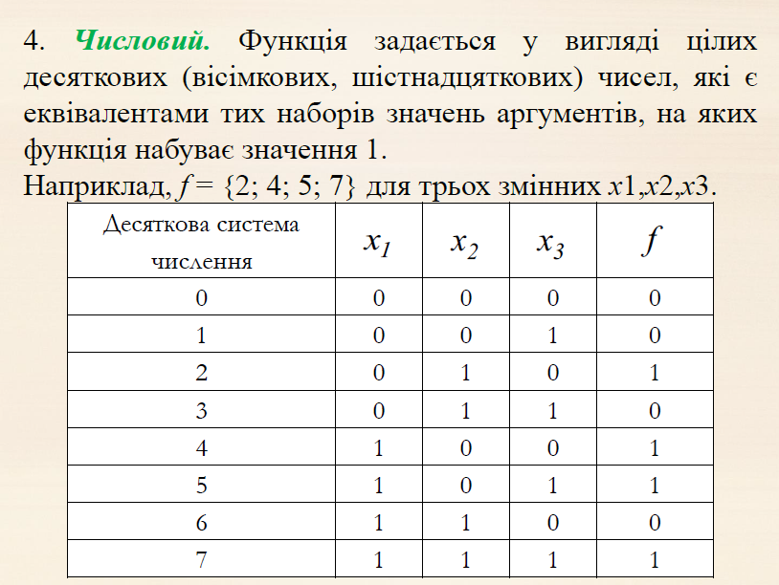

Slide 19
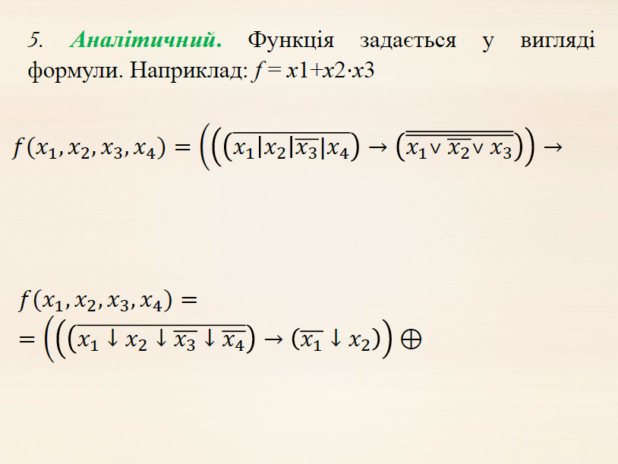

Slide 20
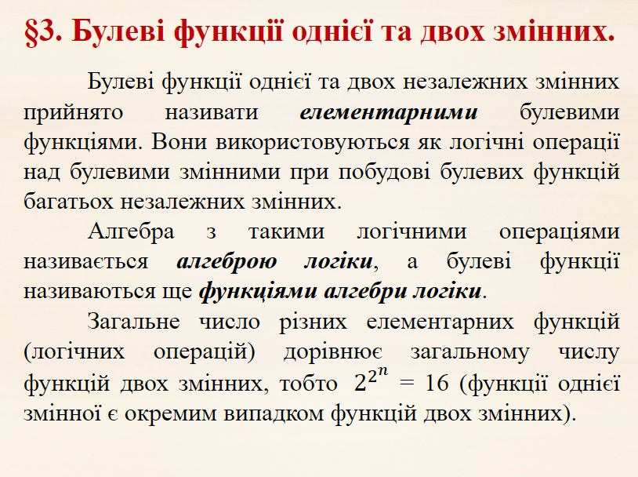

Slide 21
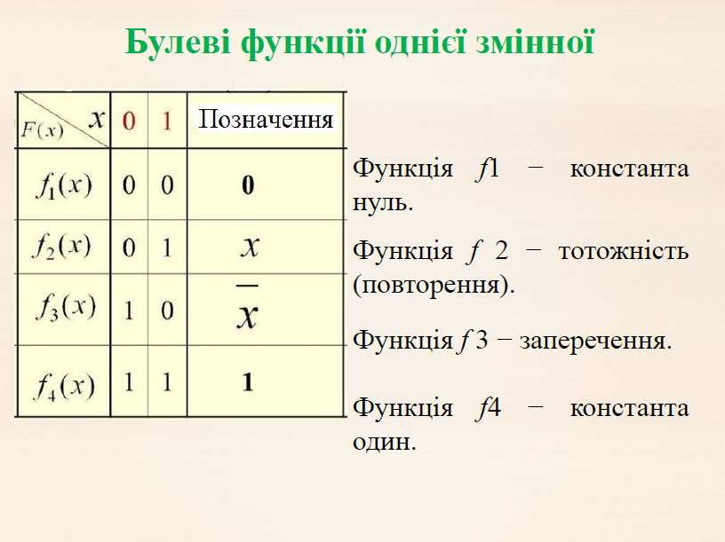

Slide 22
За допомогою алгебри логіки можна, наприклад, описувати роботу релейно-контактних схем. Для конкретики обмежимося розгляданням двополюсних схем, у яких поміж полюсами можуть існувати релейні контакти, з’єднані послідовно чи паралельно. При цьому стан контакту – 1 (0) означає, що він замкнений (розімкнений), тобто сигнал 1 (0) переводить електронний елемент у відкритий (закритий) стан.
Розглянемо спочатку схеми з одним контактом (рис. 2.1), на яких сам контакт та його стан позначено через х, а стан двополюсника позначатимемо літерою y.
Вочевидь, змінна х є незалежною, а змінна y – залежною булевою змінною. У разі першої схеми коло буде замкнене, якщо буде змінено стан контакту (замкнено), тобто змінна y набуде істинного значення (y = 1) тоді й лише тоді, коли змінна х також набуде істинного значення (х = 1). У разі другої схеми, навпаки, змінна у набуде істинного значення (y = 1), коли змінна х збереже хибне значення, тобто стан контакту не зміниться (х = 0).

Slide 23
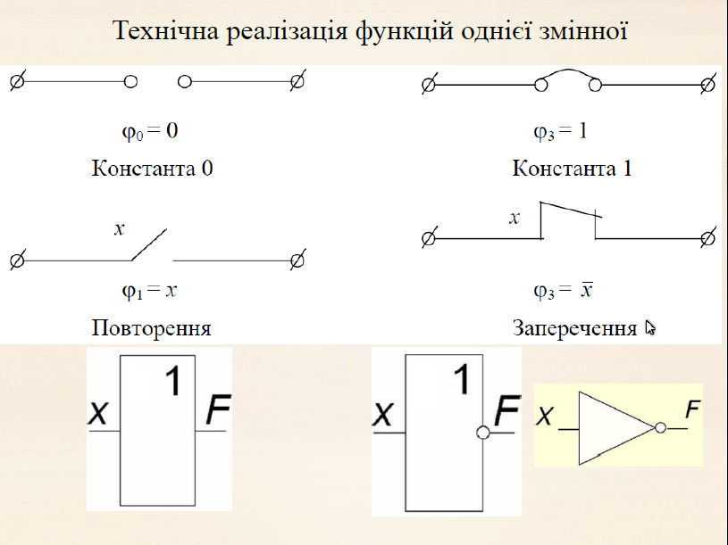

Slide 24
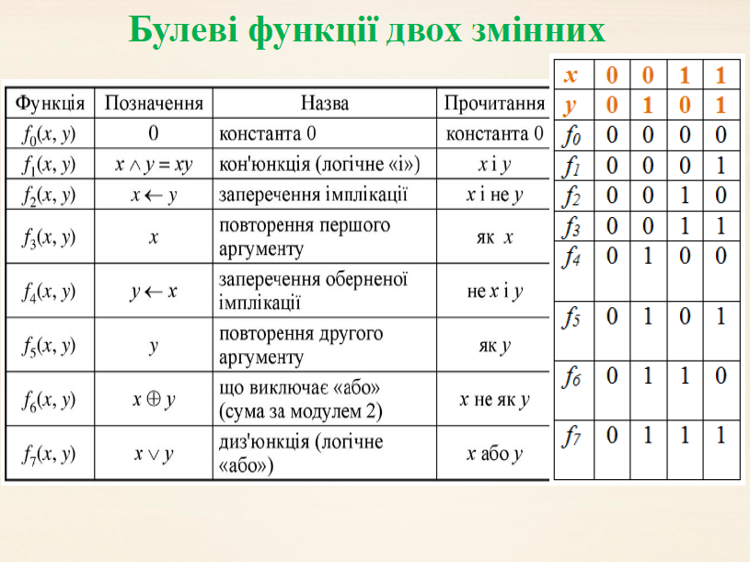

Slide 26
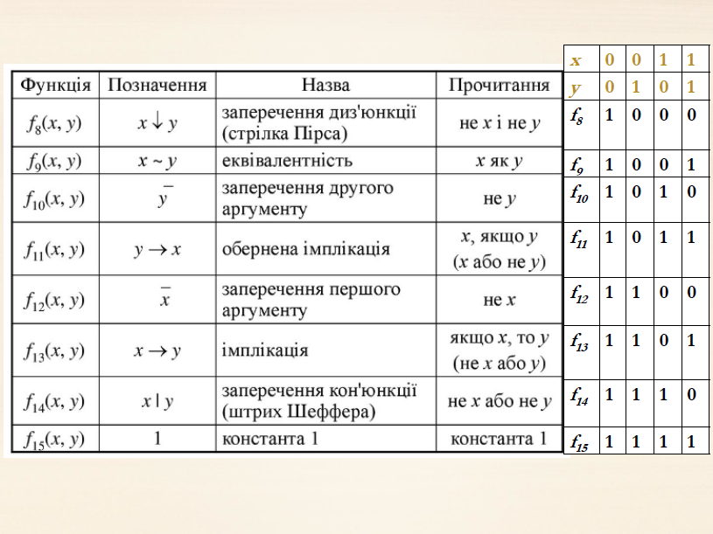

Slide 27
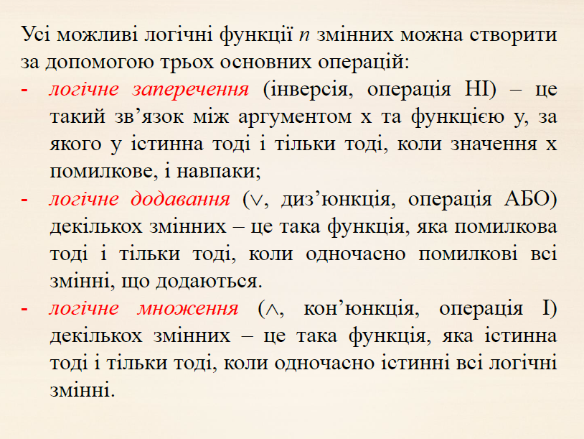

Slide 28
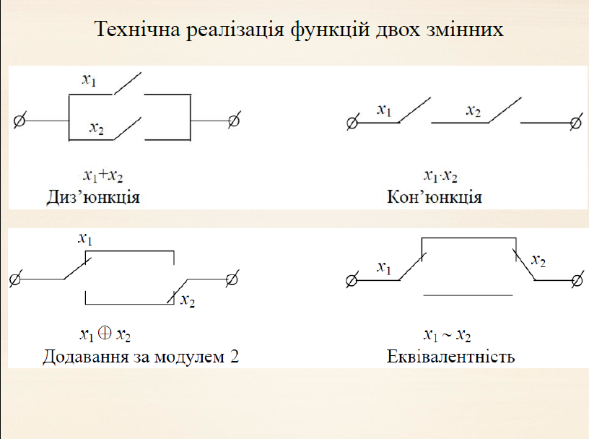

Slide 29
